Slide 1
Фінальна доповідь
за результатами проходження курсу
“Основи бізнес-аналізу”
від Hillel IT School
Hillel IT School. Основи бізнес-аналізу
01/08/2021
Тарас Хамардюк

Slide 2
План доповіді
Про себе (до курсу)
Про сподівання щодо курсу
Про роботу на курсі
Про досягнення на курсі
Про складнощі на курсі
Про себе (після курсу)
Шлях далі
Подяка Команді
Hillel IT School
TХ Основи БА 2

Slide 3
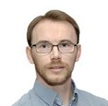

Про себе
(до курсу)
Мрія стати бізнес-аналітиком.
Раніше мав курси по ІТ УП, системному аналізу, SQL, візуалізації даних та інші.
Декілька десятків аплікацій на позиції бізнес-аналітика, в т. ч. і у сфері ІТ із дуже низьким процентом відгуків від потенційних роботодавців.
Декілька інтерв’ю і тестових завдань.
І все - мимо каси...
Hillel IT School
TХ Основи БА 3

Slide 4
Сподівання щодо курсу
Цілі:
- розібратися “що таке БА в ІТ”
- отримати нові знання і навички
- вкласти рівненько нові знання поміж отриманих раніше
- розширити мережу контактів
- підготувати платформу для старту і переходу в нову галузь
Hillel IT School
TХ Основи БА 4

Slide 5

Про роботу на курсі
Взявся я за Raiffeisen Bank Aval Mobile App для практики по курсу.
Робота над документацією давалася важко, значно легше було працювати із візуальними компонентами і моделюванням.
Зразки всіх документів не приводжу з метою економії часу.
Hillel IT School
TХ Основи БА 5

Slide 6
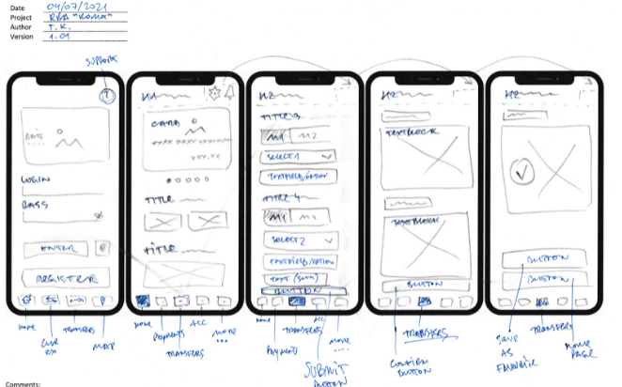
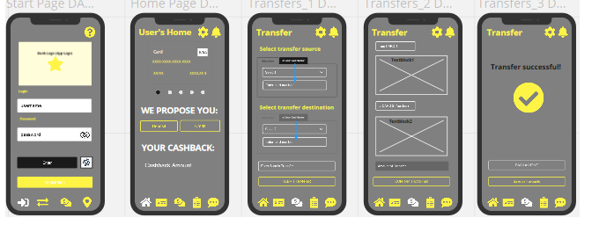
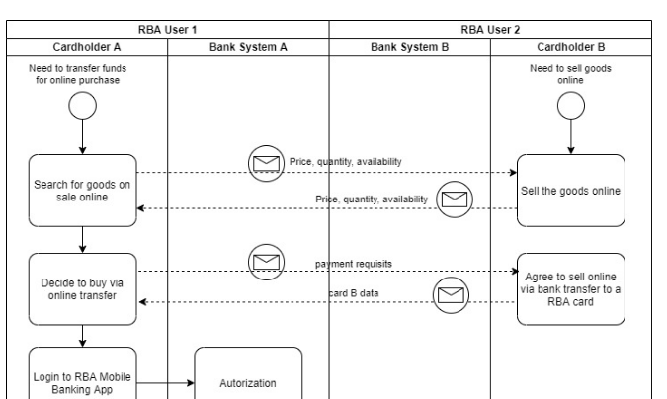
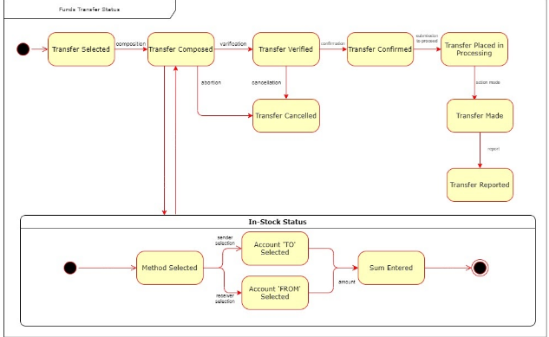
Про роботу на курсі
під час роботи на курсі жоден мобільний застосунок не постраждав.
навчальні артефакти:
документи
ведення роботи у засобах колективної роботи (Jira alike)
прототипи
результати практики різних досліджень
Hillel IT School
TХ Основи БА 6

Slide 7
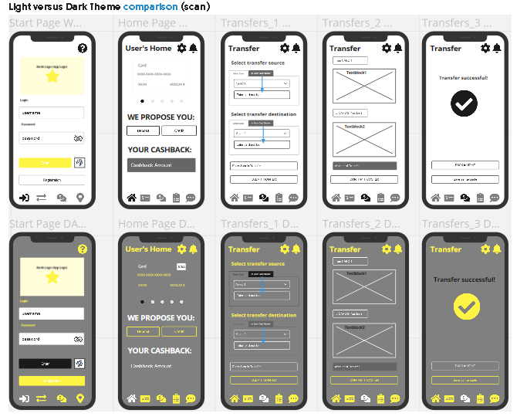
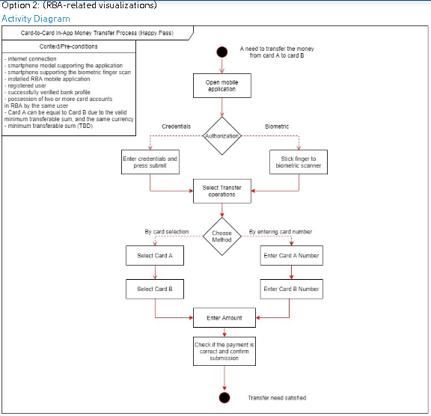
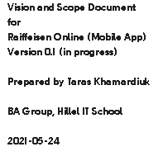
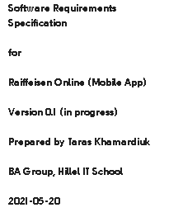
Про роботу на курсі
Hillel IT School
TХ Основи БА 7

Slide 8
Про досягнення на курсі
Вдалося покращити навички:
документування вимог,
визначення зацікавлених сторін,
моделювання у BPMN & UML,
роботи із Jira & Confluence,
написання Use Cases & User Stories,
прототипування і тестування користувацьких інтерфейсів.
Hillel IT School
TХ Основи БА 8

Slide 9
Про складнощі на курсі
Ось так взяв і сказав;)
Це радше розуміння того, скільки ще всього треба опанувати і зрозуміти, а особливо те, як ефективно навчитися фільтрувати інформацію.
Курс базовий і базу закладено.
Але часу вільного більше не стало...
Hillel IT School
TХ Основи БА 9

Slide 10
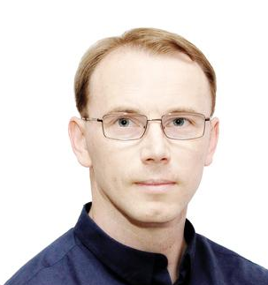
Про себе
(після курсу)
В середині курсу залишив “веселий” коментар під вакансією бізнес-аналітика одного із рекрутерів у LinkedIn і, згодом, це результувало повноцінним процесом відбору (2 співбесіди й успішне тестове завдання із SRS та BMPN).
Взяли на посаду молодшого аналітика.
В добу явно треба додати пару годин…
Hillel IT School
TХ Основи БА 10

Slide 11
Шлях далі
Зупинятися на досягнутому не збираюсь, хочу розвивати профільні компетенції і, якщо стане згодом часу, почати вивчати якусь із мов програмування, а також поглибити знання SQL та інженерії даних.
А потім і про сертифікації вже думати можна, мабуть;)
Hillel IT School
TХ Основи БА 11

Slide 12
Подяка Команді
Вдячний нашій Команді студентів за досвід відкритого спілкування, нові знання, допомогу і підтримку, цікаві питання і альтернативні сюжети!
Подяка Команді Школи за якісну платформу, цікаві матеріали, допомогу і підтримку у розвитку!
Hillel IT School
TХ Основи БА 12

Slide 13
Надіюсь,
Ви не маєте
багато
складних запитань?
Hillel IT School. Основи бізнес-аналізу
01/08/2021
Тарас Хамардюк

Slide 14
Дякую за увагу!
Hillel IT School. Основи бізнес-аналізу
01/08/2021
Тарас Хамардюк

